Slide 1
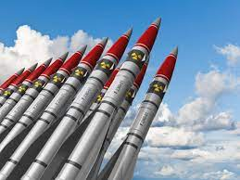
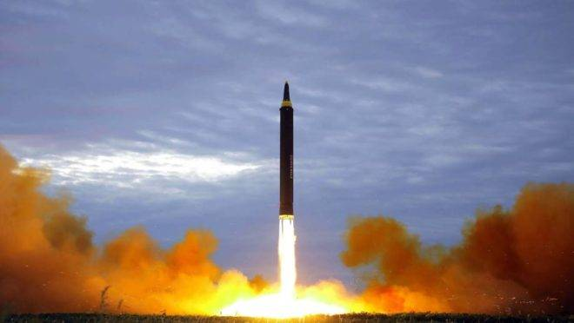
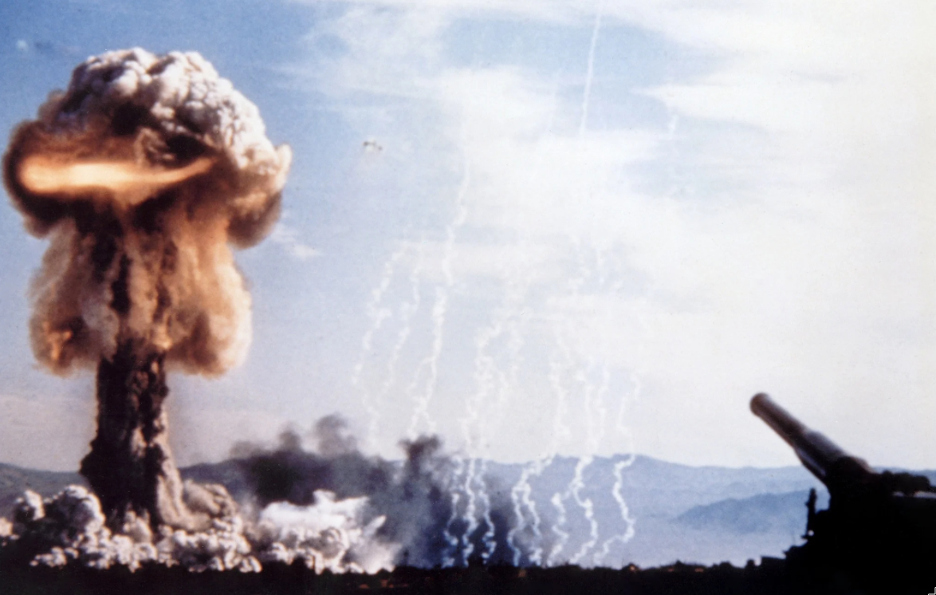
Perspectivele stabilității nucleare pe scară mondială
Elaborat: Lungu Mihaela
Coordonat: Ilașciuc Andrei

Slide 2
Definiții generale
Arma nucleară reprezintă un tip de arme predestinate distrugerii în mase care posedă o putere distructivă nelimitată. Explozia nucleară are efecte imediate și întârziate. Unda de șoc, radiația termică, radiația ionizantă promptă produc distrugeri mari în câteva secunde sau minute de la detonare. Efectele întârziate precum căderile radioactive acționează pe perioade mari de timp, de la ore la ani.

Slide 3
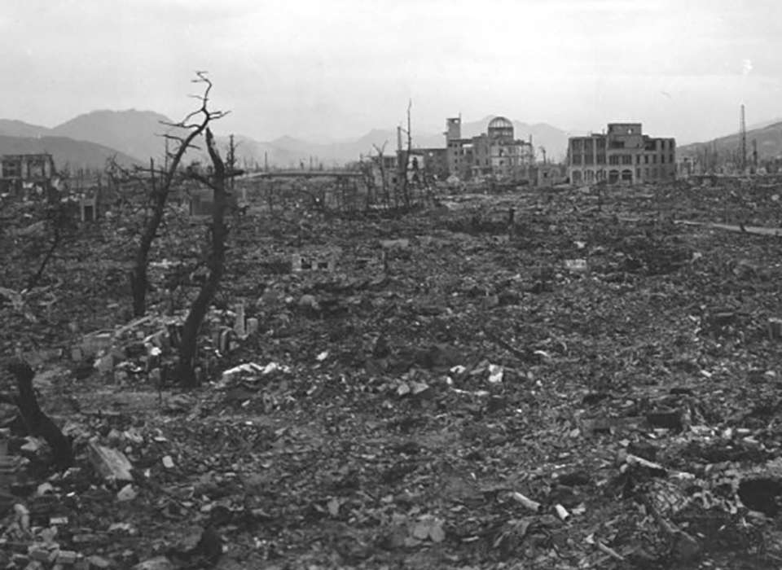
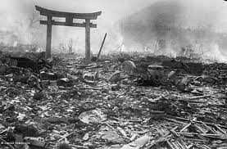
Scurt istoric
Din punct de vedere istoric, arma nucleară a fost prima dată vizată într-o scrisoare trimisă de Albert Einstein la 2 august 1939 președintelui Franklin D. Roosevelt. La scurt timp guvernul SUA a lansat proiectul de realizare a armei nucleare cunoscut sub numele de “Proiectul Manhattan”. În acest sens, a fost construită la Oak Ridge Tennessee o instalație de îmbogățire a uraniul. La rândul său, prima armă nucleară a fost testată la 16 iulie 1945 în deșertul New Mexico.
Armele nucleare s-au folosit împotriva oamenilor doar de două ori, și anume în anul 1945 în jurul încheierii celui de-al doilea război mondial, când SUA au aruncat câte o singură bombă atomică cu fisiune asupra orașelor japoneze Hiroshima și Nagasaki. Primul eveniment a avut loc în dimineața zilei de 6 august 1945, când Statele Unite ale Americii au aruncat un dispozitiv tip pistol, cu uraniu, cu codul „Little Boy” (Băiețelul), asupra orașului Hiroșhima. Al doilea eveniment a avut loc după trei zile, la 9 august 1945, când un dispozitiv tip implozie, cu plutoniu, cu codul „Fat Man” (Grasul), a fost aruncat asupra orașului Nagasaki. Norul, sau „ciuperca” acestei bombe s-a înălțat mai mult de 18 kilometri deasupra hipocentrului exploziei.
Folosirea acestor 2 bombe, din care a rezultat moartea imediată a aproximativ 100.000 – 200.000 de oameni (majoritatea civili) și chiar și mai mulți cu trecerea timpului, a fost și rămâne controversată. Criticii spun că a fost un act de omucidere în masă inutil, în timp ce alții sunt de părere că de fapt s-a limitat numărul de victime de ambele părți prin grăbirea sfârșitului războiului și evitarea unor lupte sângeroase pe teritoriul Japoniei; de asemenea se aduce argumentul reducerii înaintării sovietice (și comuniste) în Asia drept una din consecințele acestor bombe.

Slide 4
amenințarea nucleară
Istoricul experimentelor nucleare desfăşurate de diverse state debutează cu primul test nuclear din 16 iulie 1945 din districtul New Mexic, efectuat de S.U.A. cu trei săptămâni înainte de atacul asupra oraşelor japoneze; apoi urmează U.R.S.S., care a testat arma nucleară la 29 august 1949 în regiunea Semipalatinsk (Kazakhstan). La 3 octombrie 1952, Marea Britanie desfăşoară primul său experiment nuclear în regiunea insulelor Montebello (Australia), iar la 13 februarie 1960, în deşertul Sahara, au loc experienţele nucleareale Franţei. Pe continentul asiatic China testează bomba atomică la 16 octombrie 1964 în districtul Lop Nur (China de Nord-Vest); la 18 mai 1974, India conduce primul test nuclear în deşertul indian Rejasthen; la 22 septembrie 1979, în apele Oceanului Indian, Africa de Sud cu asistenţa Israelului organizează o explozie nucleară experimentală (este de menţionat că în 1991 Republica Sud-Africană a renunţat la programul său nuclear şi a demontat cele şase focoase nucleare deţinute).

Slide 5
Statele care dispun de arme nucleare

Slide 6
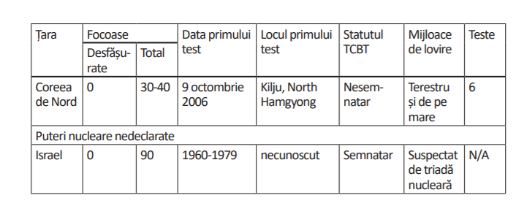
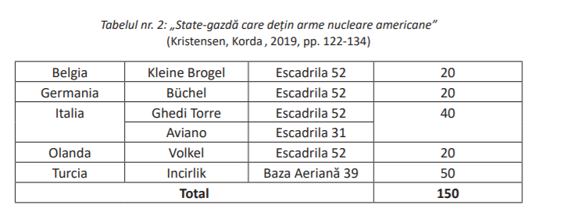
Statele care dispun de arme nucleare

Slide 7
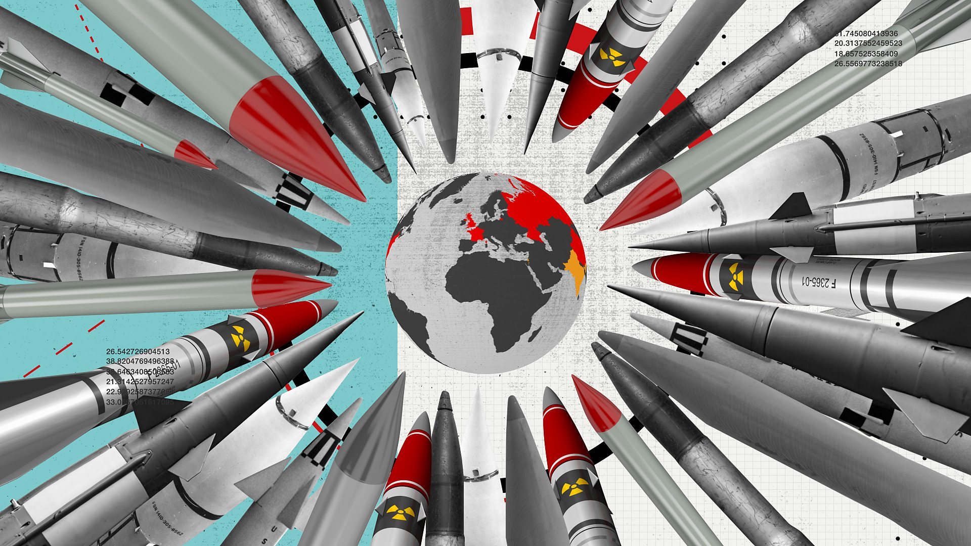
Descurajarea nucleară
Consecinţele inimaginabile ale atacurilor nucleare din Japonia au condiţionat ralierea opiniei publice internaţionale, oficiale şi neguvernamentale, la ideile interzicerii şi eliminării totale a armei nucleare, ea constituind un pericol iminent pentru viaţa şi bunăstarea populaţiei de pe glob. Astfel, chiar cea dintâi Rezoluţie adoptată la 24 ianuarie 1946 de Adunarea Generală a Organizaţiei Naţiunilor Unite s-a referit la necesitatea imperativă a eliminării armei nucleare şi a armei de distrugere în masă, instituind Comisia asupra reglementării chestiunilor legate de utilizarea energiei atomice, responsabilă de controlul şi supravegherea utilizării energiei respective exclusiv în scopuri paşnice. În acest sens începe o nouă eră în dezvoltarea relaţiilor de pe arena internaţională, fiind adoptate documente care încearcă să stopeze goana înarmărilor, tratate susţinute dacă nu de toate, oricum – de majoritatea ţărilor lumii.
Intenţia este rapid instituţionalizată în 1957, odată cu înfiinţarea în cadrul sistemului O.N.U., a Agenţiei Internaţionale pentru Energie Atomică (A.I.E.A.), cu sediul la Viena, care conform Statutului său, este responsabilă de asigurarea neproliferării armei nucleare şi acordarea asistenţei în vederea utilizării în scopuri exclusiv paşnice a energiei atomice, urmând a asigura că statele – neposesoare de arme nucleare nu vor utiliza energia atomică, având ca obiective crearea armamentului respectiv

Slide 8
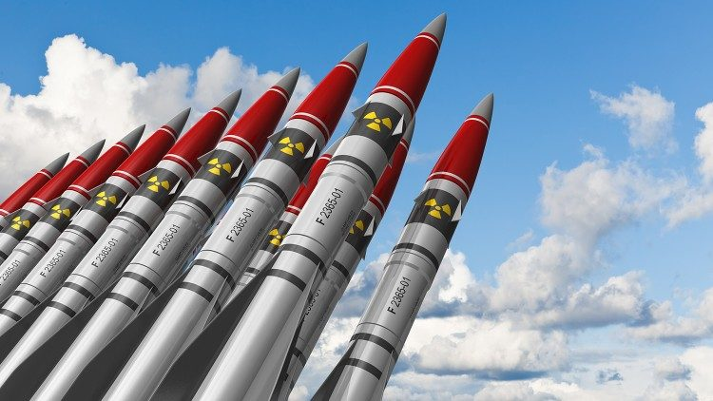
Tratatele internaționale de dezarmare cu armele nucleare
Printre primele acte internaţionale din domeniul limitării utilizării armei nucleare se numără Tratatul de la Washington asupra Antarcticii din 1 decembrie 1959, în vigoare din 23 iunie 1961, prin care se interzicea plasarea în teritoriu a oricăror tipuri de arme, efectuarea acţiunilor militare, organizarea testelor nucleare şi depozitarea deşeurilor radioactive. În conformitate cu acest document şi cu fiecare criteriu în parte, Antarcticii (definită ca tot uscatul, împreună cu banchizele sudice) i se acordă statutul de zonă demilitarizată şi denuclearizată, obiect al cercetărilor ştiinţifice, conservându-se resursele de viaţă existente şi fiind descurajate orice activităţi contrare prevederilor consacrate.
La foarte puţin timp, a urmat Rezoluţia Adunării Generale a O.N.U. nr. 1652 (XVI) din 24 noiembrie 1961, prin care Africa a fost considerată zonă denuclearizată. Declaraţia asupra denuclearizării Africii, adoptată de Conferinţa şefilor de stat şi de guvern ai Organizaţiei Unităţii Africane, care a avut loc la Cairo în perioada 17-21 iulie 1964 a avut drept scop de a cere statelor să se abțină de la efectuarea sau continuarea în Africa a experiențelor nucleare sub orice formă.

Slide 9
Tratatele internaționale de dezarmare cu armele nucleare
La 5 august 1963, la Moscova, a fost încheiat Tratatul privind interzicerea experienţelor cu armă nucleară în atmosferă, în spaţiul cosmic şi sub apă. Documentul mai este cunoscut şi sub denumirea de Tratatul de la Moscova cu privire la interzicerea experienţelor nucleare în trei spaţii şi a fost semnat iniţial de către U.R.S.S., S.U.A. şi Marea Britanie. El este deschis pentru semnare pentru toate statele şi are forţă juridică pe un termen nelimitat. Patru ani mai târziu, în 1967, la 27 ianuarie, a fost semnat şi a intrat în vigoare la 10 octombrie Tratatul privind principiile care guvernează activitatea statelor în exploatarea şi folosirea spaţiului extraatmosferic, inclusiv Luna şi celelalte corpuri cereşti. Accentul a fost pus nu atât pe spaţiul terestru, cât, mai ales, pe cel extraterestru. El a interzis plasarea pe suprafaţa sau pe orbita corpurilor cereşti a armelor de distrugere în masă, a introdus interdicţii referitoare la amplasarea armelor nucleare în spaţiul extraatmosferic.

Slide 10
Tratatele internaționale de dezarmare cu armele nucleare
Pentru a continua ideea denuclearizării, în acelaşi an, a fost semnat Tratatul cu privire la interzicerea armelor nucleare în America Latină din 14 februarie 1967, care în virtutea curentului foarte puternic al cerinţelor obiective, impunea utilizarea materialelor şi instalaţiilor militare doar în scopuri paşnice, tot atunci interzicând fabricarea, dobândirea, încercarea, achiziţionarea, primirea, stocarea, instalarea, dislocarea sau experimentarea armei nucleare în teritoriul nominalizat, concomitent autorizând folosirea energiei nucleare în scopuri paşnice.
Urmează Tratatul cu privire la neproliferarea armelor nucleare, care interzice transmiterea de arme nucleare către statele nenucleare sau ajutorarea acestora din urmă în vederea fabricării acestui tip de arme, precum şi achiziţionarea de arme atomice de către statele unde acestea sunt lipsă. El recunoaşte dreptul tuturor statelor lumii de a folosi energia nucleară doar în scopuri paşnice. În fapt, conform prevederilor Tratatului, neproliferarea armelor nucleare se bazează pe trei piloni: nerăspândirea armei, dezarmarea şi utilizarea paşnică a energiei atomice. Nerăspândirea incumbă obligaţiunea statelor-posesoare de a nu transmite direct sau indirect oricărui recipient armele nucleare, precum şi informaţia privind posibilitatea creării unor astfel de arme, obligaţia corelativă a ţărilor nenucleare de a nu accepta transferul de armament şi de a nu iniţia producerea acestuia

Slide 11
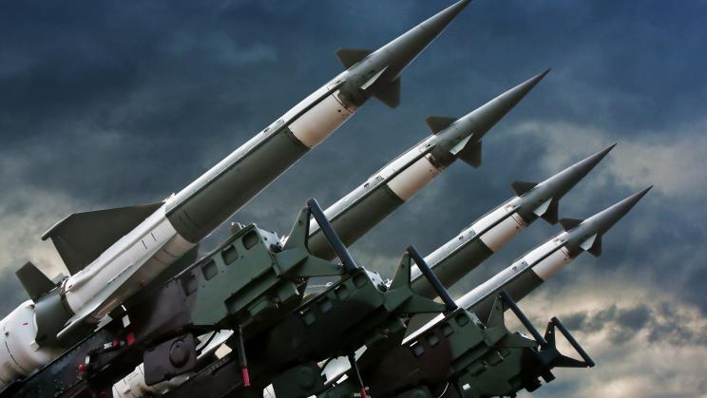
Tratatele internaționale de dezarmare cu armele nucleare
Pentru aceleaşi finalităţi, a fost deschis spre semnare, la 11 februarie 1971, la Moscova, Washington şi Londra Tratatul cu privire la interzicerea amplasării de arme nucleare şi de alte arme de distrugere în masă pe fundul mărilor, oceanelor şi în subsolul lor, în vigoare din 18 mai 1972, conform căruia statele participante îşi asumau obligaţia de a nu plasa în locurile indicate expres în document, peste linia exterioară de 12 mile maritime, niciun fel de arme nucleare sau orice alte tipuri de arme de nimicire în masă, precum şi structuri, instalaţii de lansare sau orice alte instalaţii destinate, în mod special, stocării, experimentării sau folosirii unor asemenea arme.
Pentru aceste scopuri nobile, la 30 septembrie 1971, la Washington a fost semnat Acordul cu privire la măsurile referitoare la reducerea riscului unui război nuclear. La 26 mai 1972, a urmat Tratatul cu privire la limitarea sistemelor rachetelor antibalistice. Peste 2 ani, la 9 decembrie 1981, Adunarea Generală a O.N.U. a adoptat în cadrul sesiunii a XXXVI-a Declaraţia cu privire la evitarea unei catastrofe nucleare cu indicaţia că statele care vor aplica primele armele nucleare în conflictele militare vor săvârşi cele mai grave crime contra umanităţii.

Slide 12
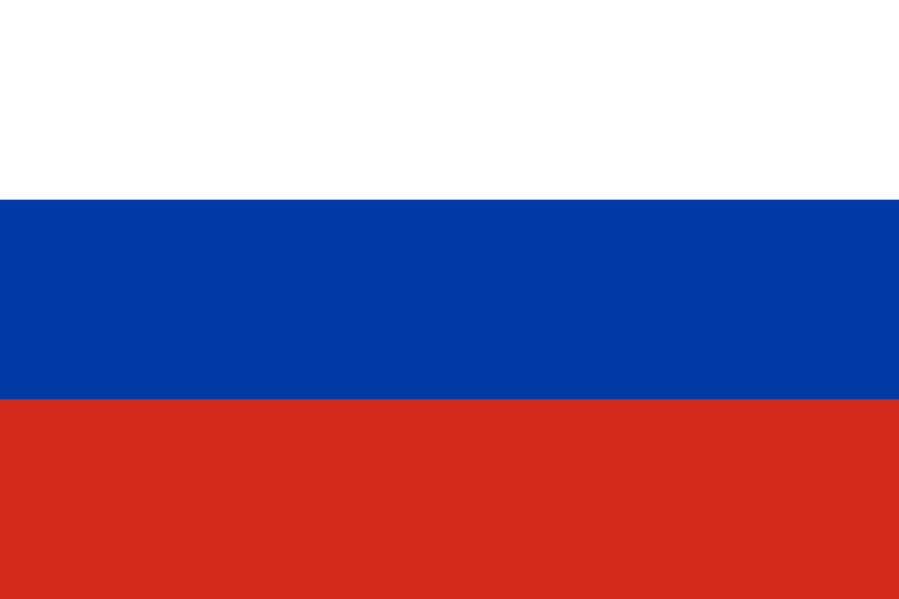
Riscurile actuale
Alte state continuă să aibă arsenale nucleare și există încă un risc continuu de proliferare a armelor nucleare. Nu este exclus riscul ca statele să își folosească această capabilitate nucleară pentru a amenința, a încerca să îngrădească procesul de luare a deciziilor pe timp de criză sau să susțină terorismul nuclear. În general, statele posesoare de arme de nimicire în masă se angajează să mențină o cantitate minimă de putere distructivă necesară pentru a descuraja orice agresor.
Descurajarea unui atac nuclear deliberat împotriva Statelor Unite și a aliaților săi este una dintre cheile prevenirii și este obiectivul fundamental al forțelor nucleare americane. Aceste forțe există pentru a se asigura că valoarea costurilor agresiunii potențialilor adversari va depăși cu mult orice câștig politic sau militar.
China consideră că descurajarea sa nucleară este în pericol din cauza capabilităților SUA de descoperire a țintelor, a preciziei rachetelor și a mijloacelor potențiale de apărare împotriva rachetelor balistice. Prin urmare, Beijingul își modernizează și își extinde.
Pe de altă parte, capacitatea Statelor Unite de a ataca și a distruge forțele nucleare ruse nu este fără costuri. Rusia și China sunt conștiente de vulnerabilitatea lor și încearcă să compenseze prin măsuri operaționale. În cazul Rusiei, acestea pot include lansarea rachetelor în condițiile în care declanșarea unui atac american ar deveni iminentă. Această tactică va genera lansarea multor rachete rusești în aer înainte de a putea fi distruse la sol, dar, în același timp, ar avea consecințe catastrofale dacă avertizarea timpurie rusă ar fi, de fapt, o alarmă falsă.

Slide 13
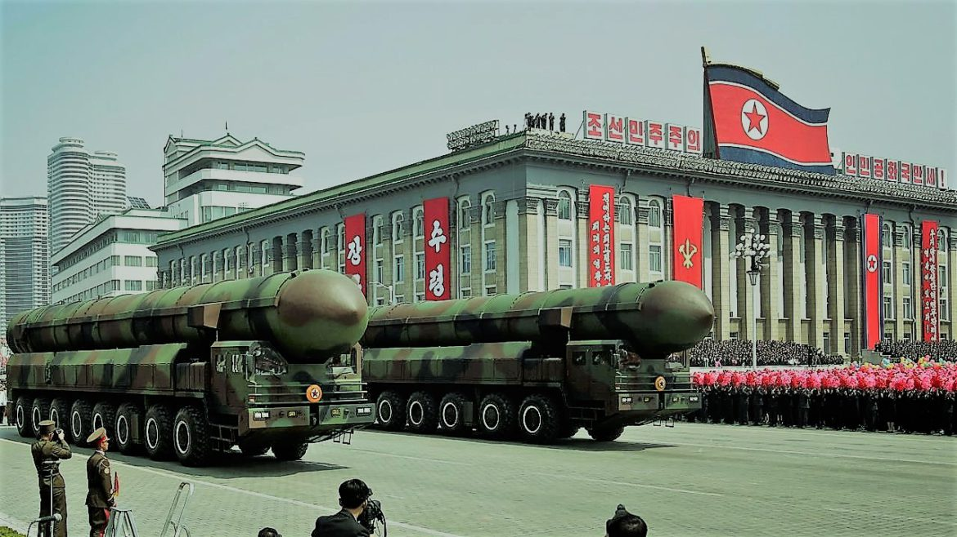
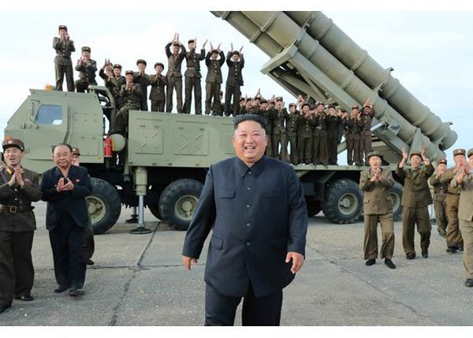
Riscurile actuale
Coreea de Nord a ieșit și-a anunțat din nou retragerea din Tratatul de Neproliferare Nucleară. În 2005, a recunoscut că are arme nucleare, dar a promis să închidă programul nuclear. La 9 octombrie 2006, Coreea de Nord a anunțat că a efectuat cu succes primul test nuclear. A fost detectată o explozie nucleară subterană, randamentul acesteia a fost estimat la mai puțin de o kilotonă, iar unele puteri radioactive au fost detectate. La 6 ianuarie 2007, guvernul nord-coreean a mai confirmat că are arme nucleare.
La 17 martie 2007, Coreea de Nord a declarat delegaților la discuțiile nucleare internaționale ca se pregătește sa închidă principala sa instalație nucleară.
În aprilie 2009, rapoartele au arătat că Coreea de Nord a devenit o "putere nucleară deplină", ​​o opinie împărtășită de directorul general al Agenției Internaționale pentru Energie Atomică, Mohamed El Baradei. La 25 mai 2009, Coreea de Nord a efectuat un al doilea test nuclear, rezultând o explozie estimată între 2 și 7 kilotone. Testul din 2009, precum testul din 2006, se crede că a avut loc la Mantapsan, județul Kilju, în nord-estul Coreei de Nord.
În februarie 2012, Coreea de Nord a anunțat că va suspenda îmbogățirea uraniului la Centrul de Cercetare Științifică Nucleară din Yongbyon și nu va efectua teste suplimentare privind armele nucleare, în timp ce negocierile productive cu implicarea Statelor Unite vor continua. Acest acord a inclus un moratoriu asupra testelor de rachete cu rază lungă de acțiune. În plus, Coreea de Nord a fost de acord să permită inspectorilor AIEA să monitorizeze operațiunile de la Yongbyon.

Slide 14
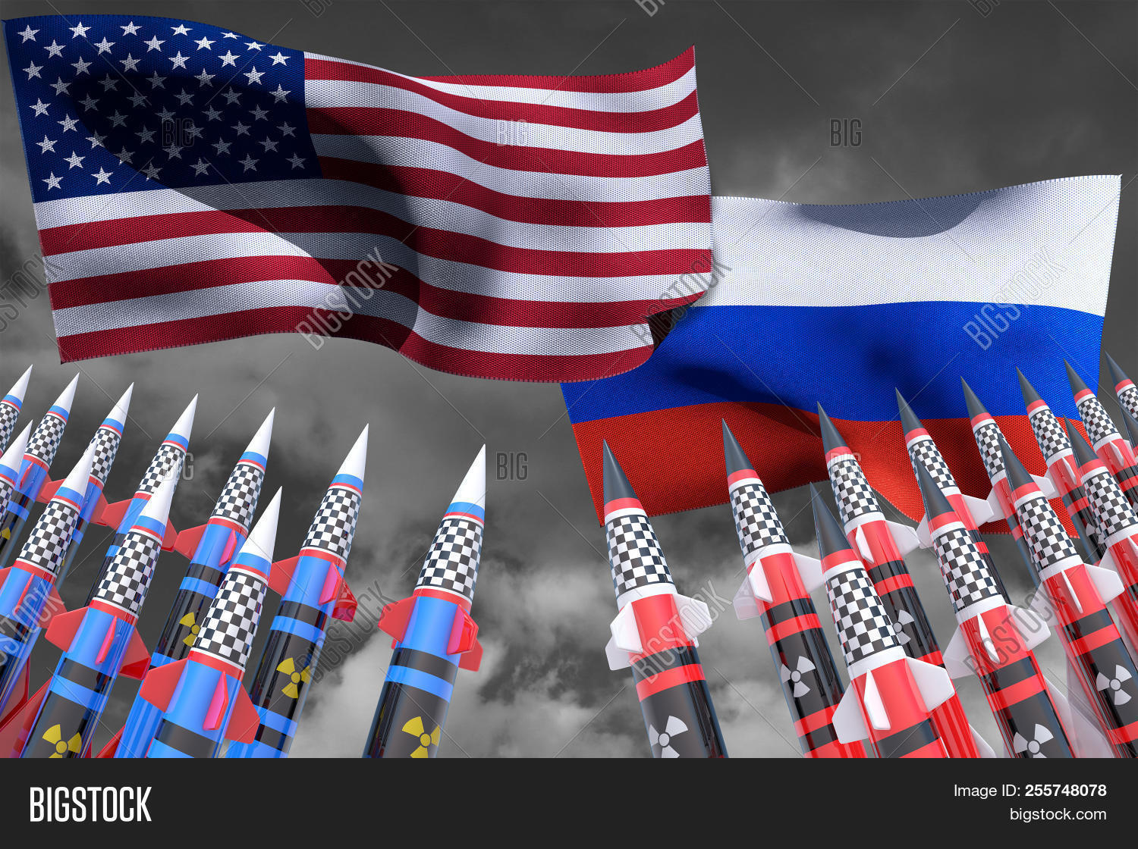
Riscurile actuale
Tratatul privind forțele nucleare cu rază medie de acțiune în decembrie 1987 între SUA și Uniunea Sovietică a devenit caduc la 2 august 2019, la șase luni după ce Statele Unite au depus notificarea de retragere. Așadar, SUA și Rusia au convenit în 2020 să extindă Tratatul (Noul Start) până la 4 februarie 2026. Informațiile furnizate prin implementarea tratatului contribuie la reducerea riscului privind surprinderea strategică, neîncrederea și erorile care pot rezulta din secretizare excesivă sau decizii bazate pe ipotezele cele mai grave.

Slide 15
Concluzii generale
Descurajarea nucleară poate fi privită și ca o soluție, un mod de acțiune, un mijloc, o metodă care este utilizată ca justificarede către statele posesoare de arme nucleare și de către aliații lor pentru continuarea deținerii și amenințarea cu utilizarea armelor nucleare. Circumstanțele în care ar putea fi luată în considerare orice utilizare a armelor nucleare sunt extrem de îndepărtate. Atât timp cât există arme nucleare, NATO va rămâne o alianță nucleară (Politica NATO în domeniul nuclear, 2020). Garanția supremă a securității aliaților este oferită de forțele nucleare strategice ale Alianței, în special de cele ale Statelor Unite și forțele nucleare strategice independente din Regatul Unit și din Franța, care au un rol propriu de descurajare și contribuie la descurajarea generală și la securitatea aliaților. NATO s-a angajat să mențină o combinație adecvată de capabilități nucleare, convenționale și de apărare antirachetă în vederea descurajării și apărării, pentru a-și îndeplini angajamentele stabilite în conceptele strategice.

Slide 16
Bibliografie
Dr. Romică CERNAT. ARMELE NUCLEARE RÃMÂN PRINCIPALA DESCURAJARE ÎMPOTRIVA UNEI EVENTUALE AGRESIUNI https://gmr.mapn.ro/app/webroot/fileslib/upload/files/arhiva%20GMR/2021%20gmr/3/CERNAT.pdf
http://www.vertic.org/media/assets/nim_docs/International%20Implementation%20Assistance%20Program%20(IAP)%20pdfs%20-%20CW/CWC%20overview/CWC%20overview%20-%20Romanian.pdf
Oleg Balan, Diana Sârcu. Interzicerea armei nucleare – o sarcină primordială a lumii contemporane. http://dspace.aap.gov.md/bitstream/handle/123456789/467/2-32-41.pdf?sequence=1&isAllowed=y
Ion Calafeteanu. Arma nucleară, instrument de negociere în perioada Războiului Rece https://www.scoaladoctorala.valahia.ro/wp-content/uploads/2019/02/REZUMAT-TEZA-DOCTORAT.pdf
https://eur-lex.europa.eu/legal-content/RO/TXT/PDF/?uri=CELEX:52016IP0424&from=EN
http://www.cdep.ro/pls/legis/legis_pck.htp_act_text?idt=21904
http://www.cncan.ro/assets/Legislatie/Tratate-acorduri-conventii/Tratate/Tratat-cu-privire-la-neproliferarea-armelor-nucleare.pdf

